Slide 1
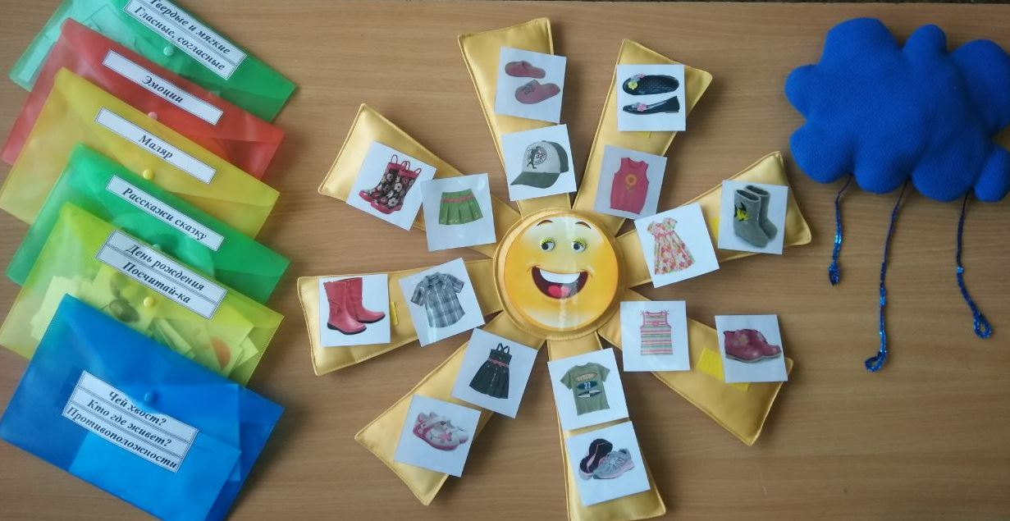
Многофункциональное логопедическое пособие «Солнышко и тучка»
Муниципальное бюджетное дошкольное образовательное учреждение «Детский сад №147"
Авторы:
1.Ежова Елена Сергеевна, учитель-логопед, стаж работы-10 лет.
2. Бирюкова Анастасия Александровна, воспитатель, стаж работы- 8 лет, высшая квалификационная категория.

Slide 2
*Многофункциональность пособия выражается в разнообразии дидактического материала, которое можно использовать как на занятиях логопеда, так и в работе воспитателя. *Подходит как для индивидуальных, так и для подгрупповых занятий. *Дидактическое пособие разрабатывалось в соответствии с требованиями ФГОС ДО. Оно обладает многофункциональностью, доступностью, безопасностью.

Slide 3
Цель - совершенствование речевых навыков детей старшего дошкольного возраста посредством взаимодействия учителя-логопеда и воспитателей.
Задачи:
формировать длительный, плавный и сильный выдох, активизировать мышцы губ;
развивать высшие психические функции: мышление, память, внимание;
формировать эмоциональные представления, развивать мимику, развивать способность узнавать эмоциональное состояние;
способствовать развитию фонематического восприятия;
автоматизировать поставленные учителем-логопедом звуки;
продолжать развивать навыки словоизменения, словообразования и согласования слов в предложениях;
способствовать формированию пространственных представлений, знакомить с предлогами;
развивать связную речь детей.

Slide 4
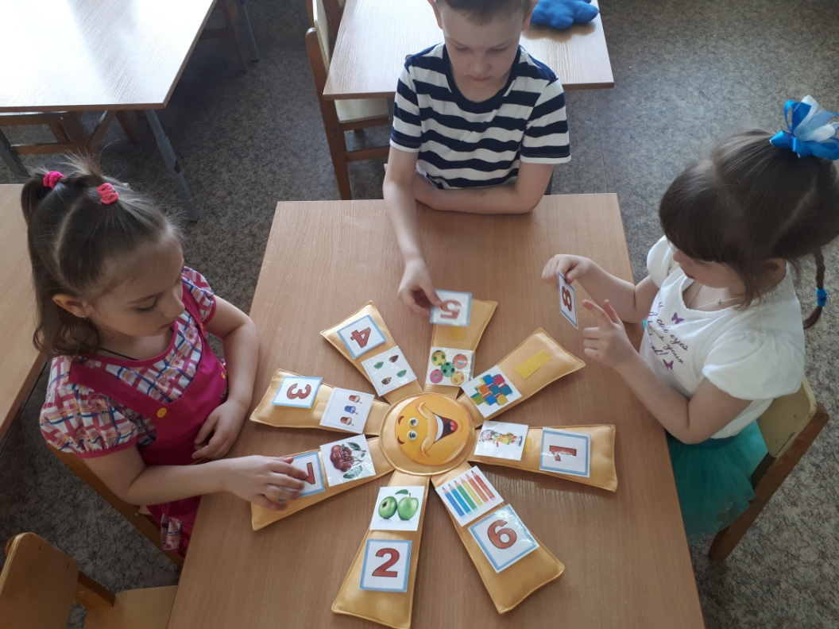
«Посчитай-ка».
Задачи: формировать умение согласовывать числительные с существительным; закреплять знания цифр; закреплять счёт в пределах 8; автоматизировать поставленные звуки; развивать память, мышление.
Материал: карточки с цифрами, карточки-картинки по лексическим темам.
Описание:
Вариант1.Предложить ребенку сосчитать предметы на картинке соотнести с соответствующей цифрой (шесть карандашей – положу рядом с цифрой 6).
Вариант 2. Предложить ребенку разложить карточки в случайном порядке рядом с цифрами. Сосчитать предметы на картинке в соответствии с цифрой на лучике (1 яблоко,2 яблока).
Логопеду, работая над автоматизацией определенного звука, в этой игре можно целенаправленно подобрать соответствующие картинки, для его автоматизации.

Slide 5
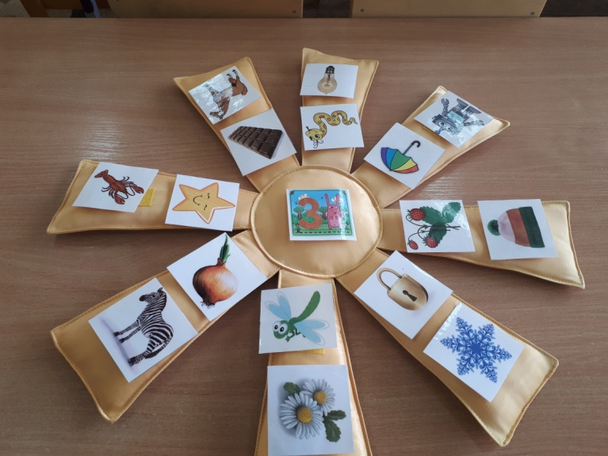
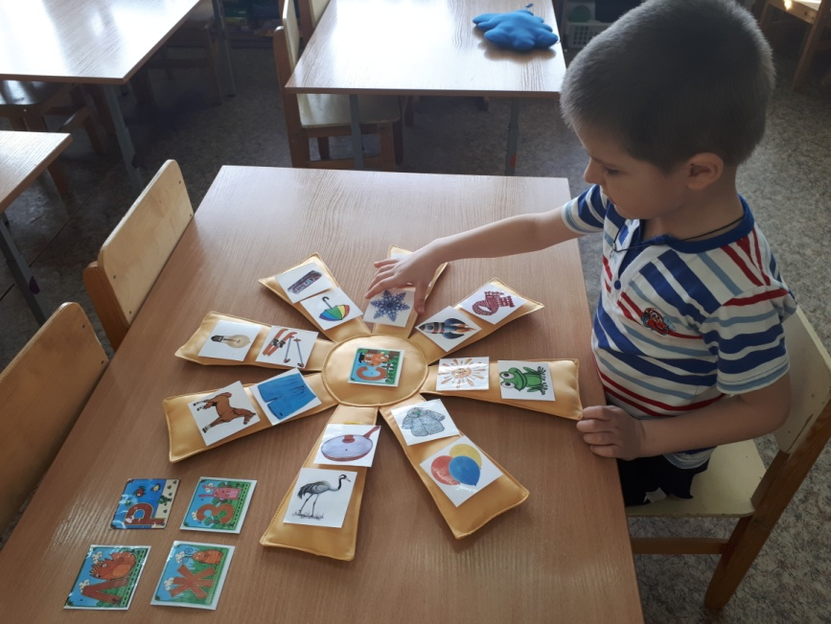
«День рождения».
Задачи: способствовать развитию фонематического восприятия, автоматизировать поставленные учителем-логопедом звуки.
Материал: солнышко, карточки в центр солнышка с изображениями совы (звук С), зайца (звук З), лисы (звук Ль), жуки (звук Ж), белочка с шишками (звук Ш); карточки со всеми группами звуков (свистящие, шипящие, соноры).
Описание: Перед ребенком выкладываются картинки и предлагается подобрать подарки для совы (только со звуком С), зайца (только со звуком З)… Изображения совы, зайца располагается в центре солнышка. Аналогично проводится игра со звуками ЛЬ, Ж, Ш…

Slide 6
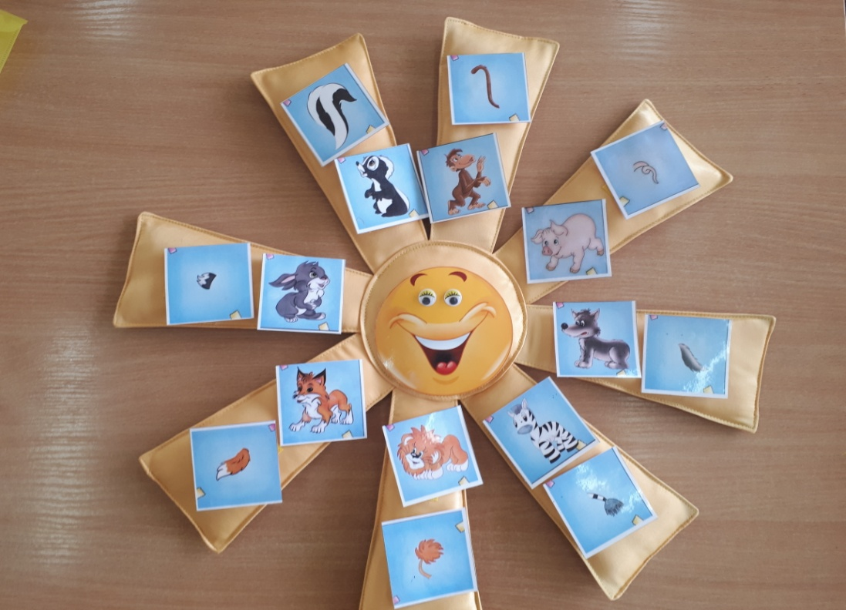
«Чей хвост?»
Задачи: развивать умение образовывать притяжательные прилагательные с суффиксом -й- (-ий, -ья, -ье, -ьи), упражнять в словообразовании, закреплять представления о домашних животных, развивать память, мышление, внимание и мелкую моторику рук.
Материал: карточки с изображением животных, части тела (хвост).
Описание: Перед ребенком выкладываются картинки с изображением хвостов и изображения самих животных. Предлагается подобрать каждому животному хвост и проговорить (Это лисий хвост, это волчий хвост…)

Slide 7
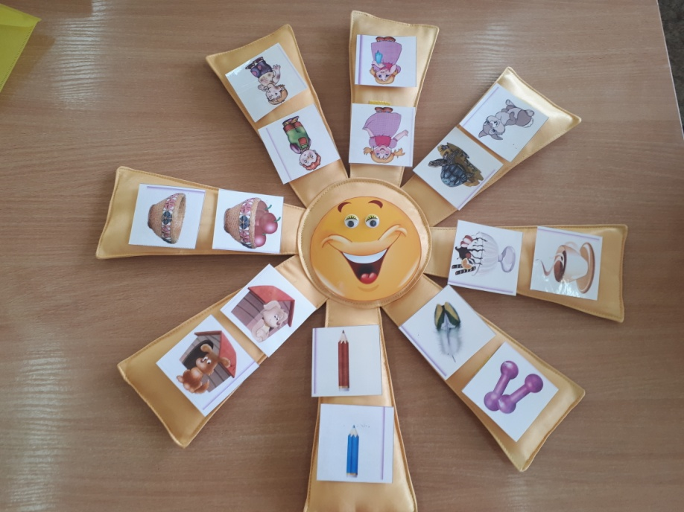
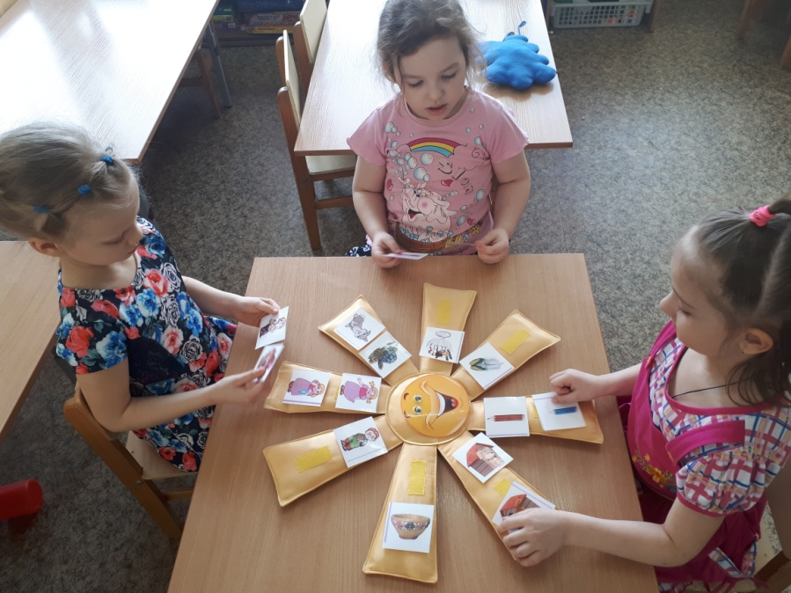
«Противоположности»
Задачи: обогащать и активизировать словарь, формировать у детей умение придумывать слова – антонимы.
Оборудование: солнышко, карточки с антонимами.
Описание: Ребенку необходимо подобрать к каждой картинке пару с противоположным понятием и объяснить свой выбор.

Slide 8
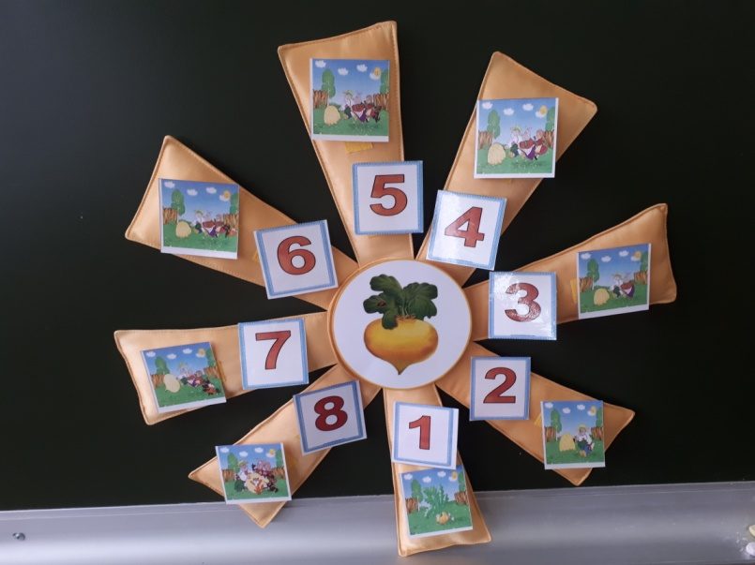
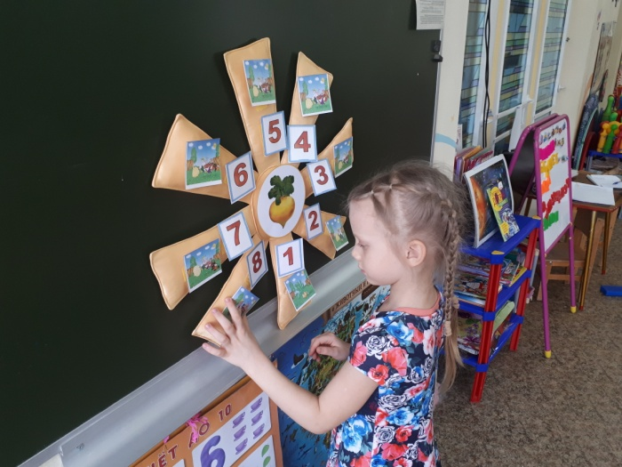
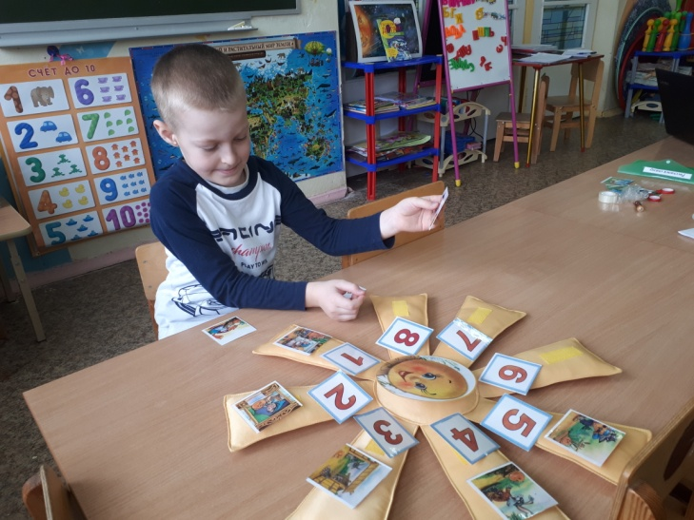
«Расскажи сказку».
Задачи: учить детей пересказывать знакомую сказку с опорой на картинки;пересказывать полно, последовательно, выразительно.
Материал: солнышко, картинки-цифры, сюжетные карточки-картинки.
Описание: ребенку предлагается вспомнить персонажей, последовательно расположить картинки и рассказать сказку (перед занятием сказку читает взрослый).

Slide 9
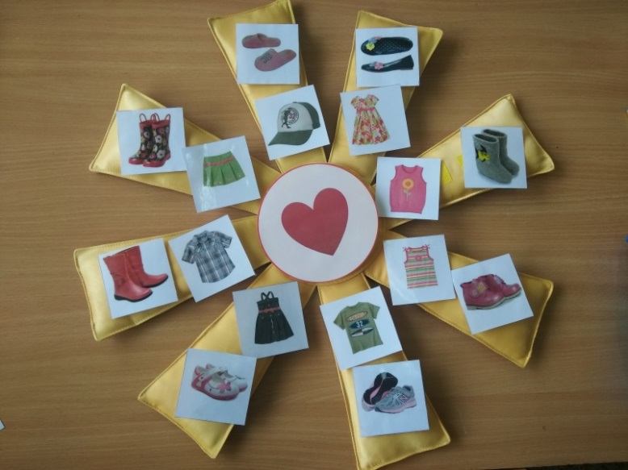
«Назови-ласково».
Задачи: обобщать знания детей по лексическим темам; развивать умение классифицировать предметы по группам; продолжать совершенствовать умение детей образовывать существительные с уменьшительно-ласкательными суффиксами.
Материал: солнышко, карточки по лексическим темам.
Описание: Предлагается назвать картинки, расположенные на лучиках солнца ласково, обобщить.

Slide 10
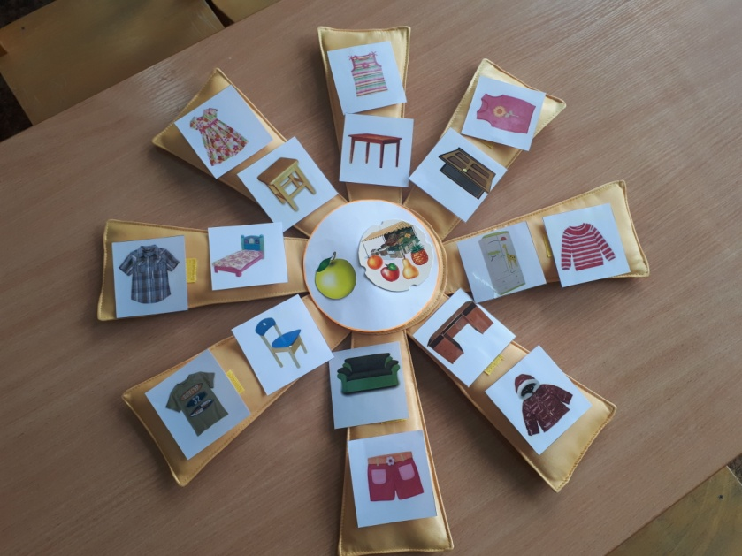
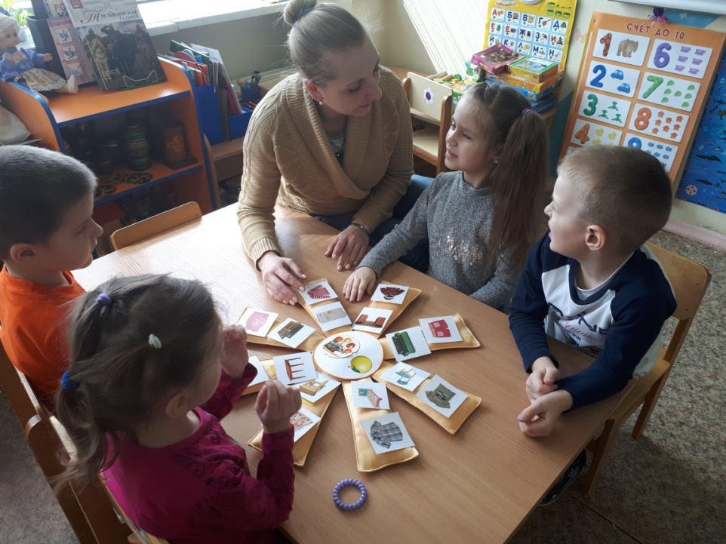
«Один-много».
Задачи: обобщать знания детей по лексическим темам; закреплять умение образовывать формы единственного и множественного числа существительных.
Материал: солнышко, карточки по лексическим темам в единственном и множественном числе.
Описание: Взрослый называет существительное в единственном числе, ребенок во множественном числе, выкладывает их парами на лучиках.

Slide 11
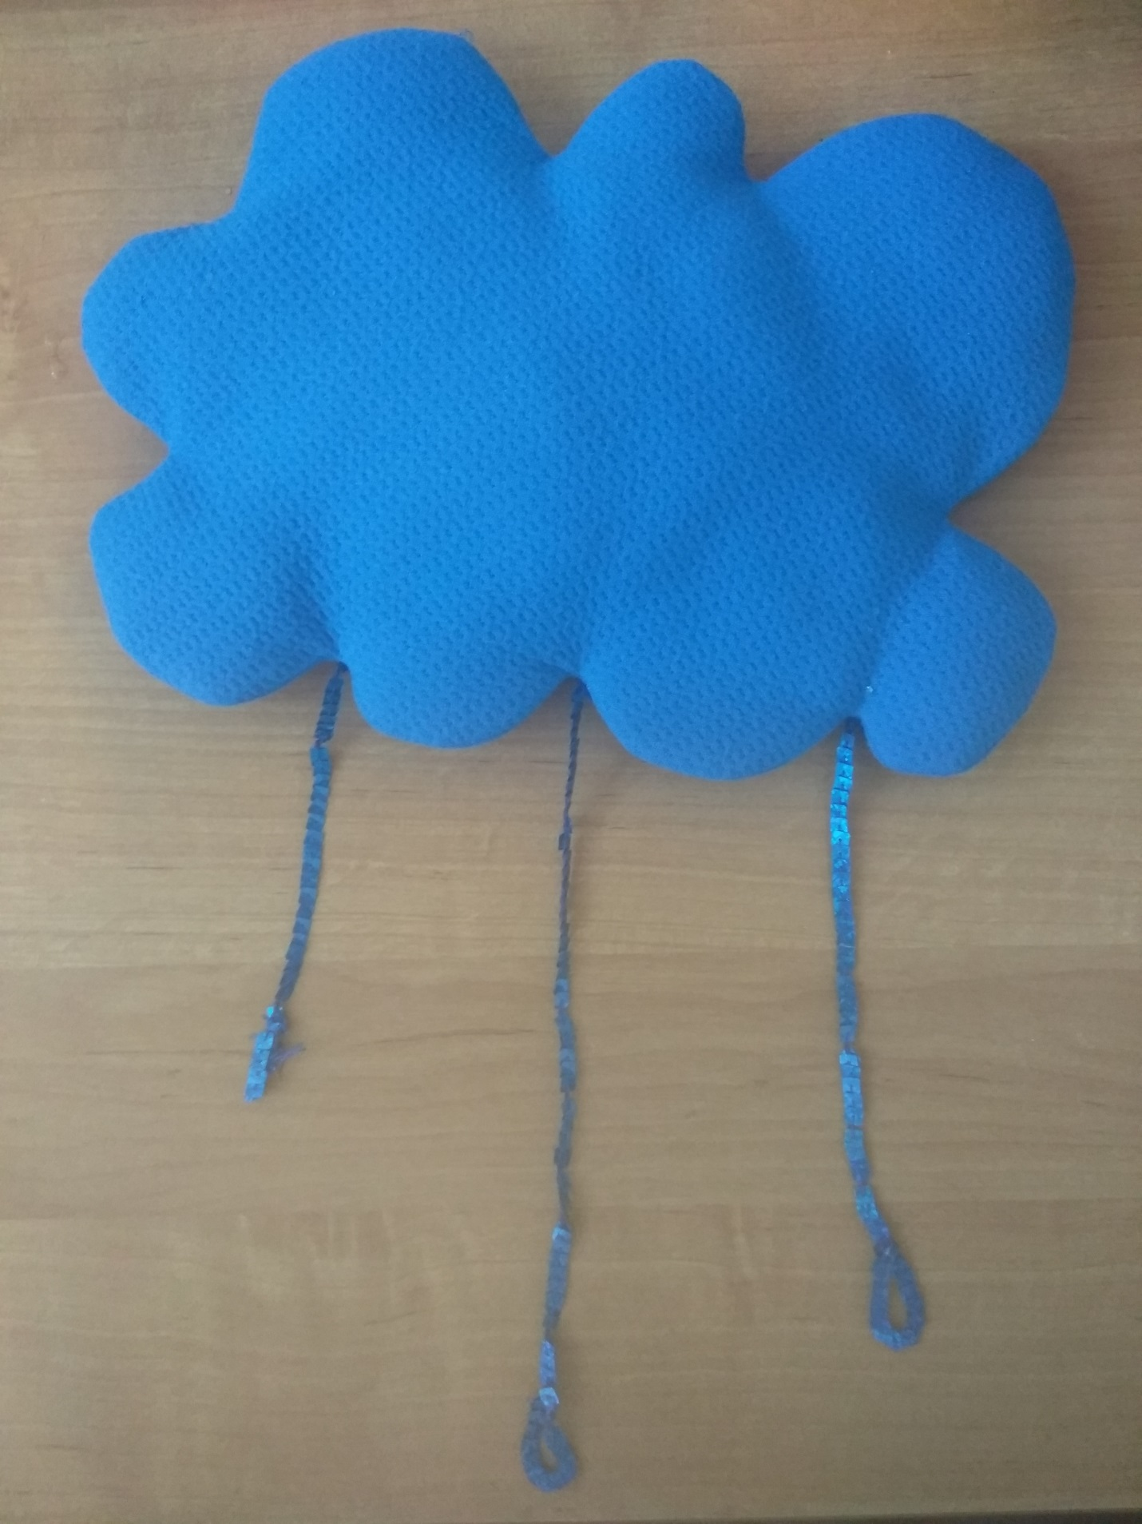
«Дождик».
Задачи: формировать длительный, плавный и сильный выдох, активизировать мышцы губ.
Материал: тучка с дождинками.
Описание: Взрослый дает инструкцию подуть на капельки дождя. Ребенок, вытянув губы трубочкой, не надувая щек, дует.

Slide 12
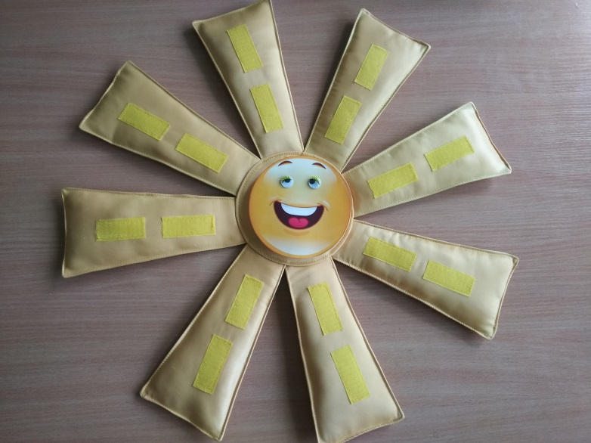
«Настроение (эмоции)».
Задачи: развивать выразительность движений, мимику; развивать способность узнавать различные эмоциональные состояния; учить согласовывать имя существительное с прилагательным.
Оборудование: солнышко, карточки с эмоциями, карточки-картинки по лексическим темам.
Описание: В центр солнышка поочередно закрепляются картинки-смайлики.
а) Дети определяют настроение и выражают на своем лице. (Какое сегодня солнышко? (грустное, хмурое…))
б) Дети называют эмоции животных. Солнышко хмурое и все животные (лексическая тема) хмурые: хмурая кошка, хмурая корова….

Slide 13
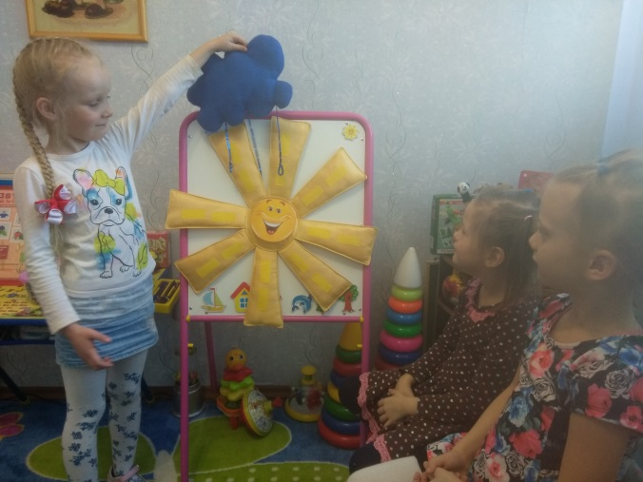
«Прятки».
Цель: знакомство с предлогами, развитие пространственных представлений.
Материал: изображение тучки и солнышка.
Описание: Педагог перемещает изображения солнышки и тучки (солнышко спряталось за тучкой, солнышко выглянуло из-за тучки, солнышко над тучкой….; солнышко справа от тучки…)

Slide 14
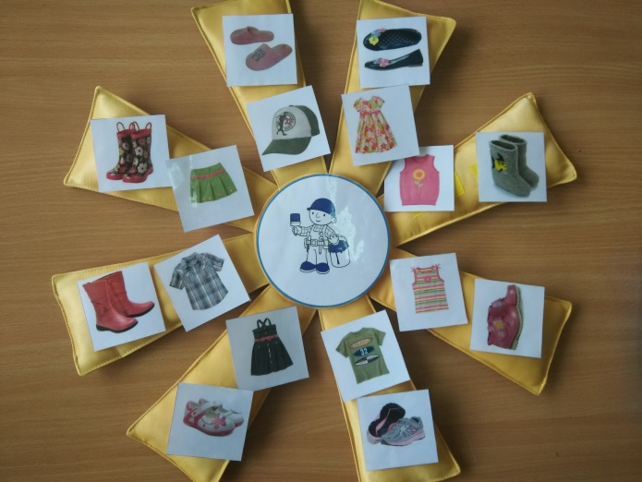
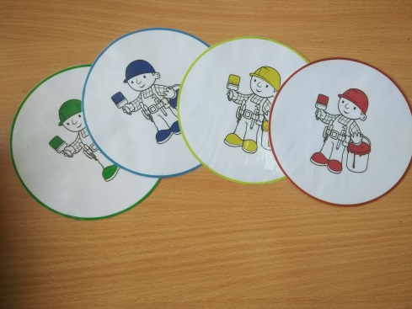
«Маляр».
Задачи: упражнять в согласовании прилагательных с существительным; закреплять умение обобщать; активизировать словарь по различным лексическим темам; закрепить знания цветов; развивать речь, память, мышление.
Материал: карточки-круги с цветами, карточки-картинки по лексическим темам («Обувь», «Одежда», «Транспорт», «Посуда», «Мебель»….)
Описание: Предложить ребенку «покрасить» различные предметы в разные цвета (красная машина, синяя машина…), назвать картинки одним словом.

Slide 15
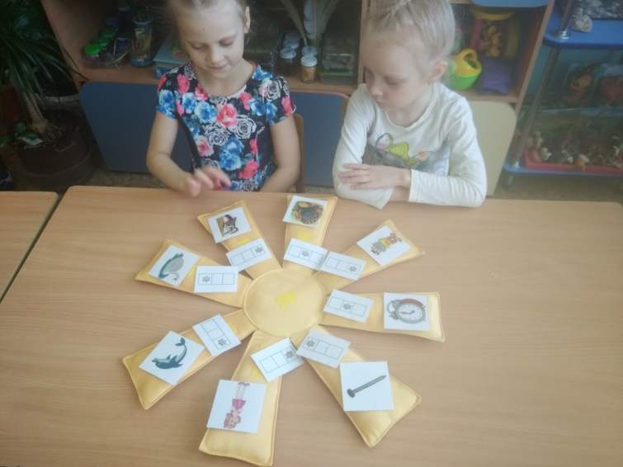
«Место звука в слове».
Задачи: продолжать автоматизировать звуки, поставленные логопедом; развивать навыки звукового анализа (определение позиции звука в слове); развивать зрительного и слухового внимание, память.
Материал: карточки со схемами (место звука в слове: начало, середина, конец), предметные картинки.
Описание: Дети подбирают к каждой картинке соответствующую схему. Отрабатываются сначала гласные, потом согласные.

Slide 16
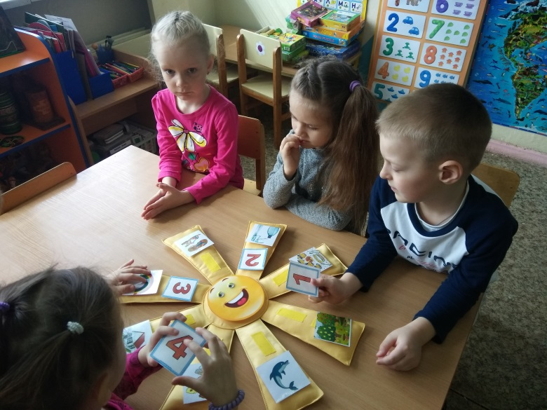
«Сколько слогов»
Задачи: учить определять количество слогов в словах; развивать зрительное и слуховое внимание, память.
Материал: карточки-цифры (цифра соответствует количеству слогов), предметные картинки.
Описание: Дети делят слово на слоги с помощью хлопков, подбирают картинку с цифрой, обозначающей количество слогов.

Slide 17
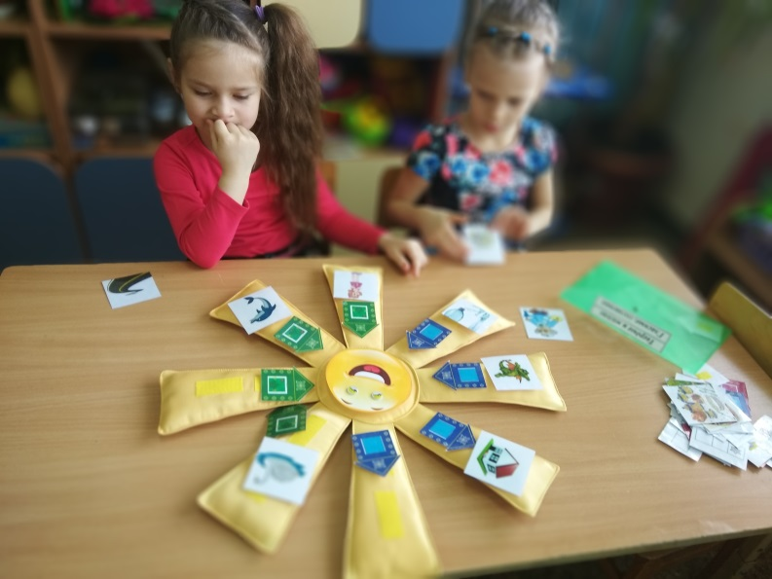
«Твердые и мягкие»
Задачи: формировать умение различать твердые и мягкие согласные звуки (Д-ДЬ), продолжать развивать умение выделять первый звук в слове.
Оборудование: солнышко, карточки на звуки Д-ДЬ, карточки-домики (синие, зеленые).
Описание:
Ребенку необходимо назвать первый звук в словах , определить твердый или мягкий этот звук (д или дь) и подобрать соответствующий домик. Если звук дь (мягкий)- зеленый домик, если звук д (твердый) – синий домик.

Slide 18
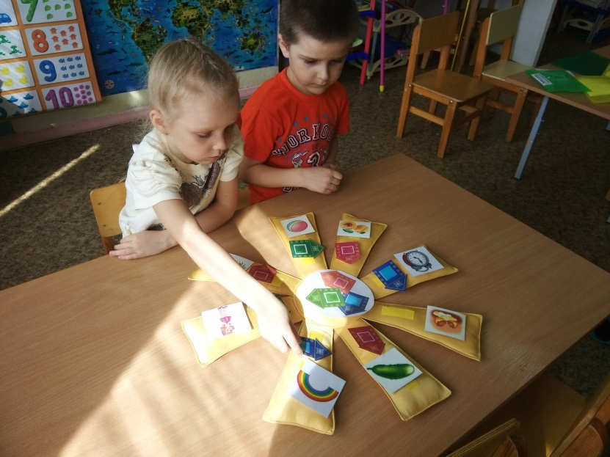
«Гласные, согласные»
Задачи: закреплять умение определять первый звук, развивать умение различать гласные и согласные звуки, твердые и мягкие согласные звуки.
Оборудование: солнышко, карточки, карточки-домики (синие, зеленые, красные).
Описание:
Ребенку необходимо определить первый звук в слове (гласный, согласный твердый или согласный мягкий) и подобрать домик нужного цвета, прикрепить на лучиках парами).

Slide 19
